Slide 1
登高望远，赋诗抒怀 ——杜甫登高诗专题阅读
朝阳区线上课堂·高一年级语文
北京市陈经纶中学：宋航蔚

Slide 2
杜甫（712—770）
杜甫，字子美，号少陵野老，盛唐大诗人。原籍湖北襄阳，生于河南巩县。初唐诗人杜审言之孙。唐肃宗时，官左拾遗。后入蜀，友人严武推荐他做剑南节度府参谋，加检校工部员外郎。故后世又称他杜拾遗、杜工部。“诗史”“诗圣”。
杜甫和李白齐名，世称“李杜”。他的思想核心是儒家的仁政思想。他有“致君尧舜上，再使风俗淳”的宏伟抱负。韩愈称赞杜甫：“李杜文章在，光焰万丈长。”杜甫自己说：“为人性僻耽佳句，语不惊人死不休。”

Slide 3
杜甫生平简介： 四个时期。
—— 读书游历时期（712-746）35岁以前
读书和漫游时期，扩大了眼界，结识李白。《望岳》
——困守长安时期（746-755）35-44岁
十年困守，使他变成了忧国忧民的现实主义诗人。《兵车行》
《丽人行》《前出塞》《后出塞》《自京赴奉先县咏怀五百字》
—— 陷贼与为官（任左拾遗）时期（756-759）45-48岁
安史之乱，目睹京城荒凉，朝廷腐败，创作达到现实主义高峰。
《春望》 “三吏”、“三别”
——漂泊西南时期（759-770）49岁以后
成都浣花溪建草堂，过了一段安定时光，严武给予他很大帮助，后友人去世，漂泊不定的生活和疾病折磨着他，晚年过得凄惨悲凉。770年冬，死在长沙至岳阳的一条破船上，享年59岁。
《茅屋为秋风所破歌》、《登高》《登岳阳楼》

Slide 4
“放荡齐赵间，裘马颇清狂”《壮游》
望岳 736年
岱宗夫如何？齐鲁青未了。
造化钟神秀，阴阳割昏晓。
荡胸生层云，决眦入归鸟。
会当凌绝顶，一览众山小。

Slide 5
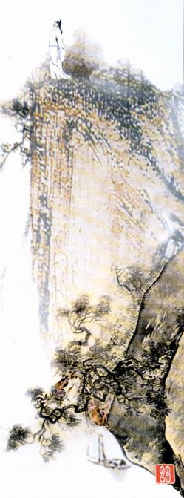
愁
漂泊之苦，离乱之痛、孤老之悲
宋代罗大经曾说“颈联的十四个字中含有八层意思”，详述了人生凄苦的境况：
万里，地之远也；秋，时之凄惨也；作客，羁旅也；常作客，久旅也；
百年，齿暮也；多病，衰疾也； 台，高迥处也；独登台，无亲朋也。
登高 767年
风急天高猿啸哀，渚清沙白鸟飞回。
无边落木萧萧下，不尽长江滚滚来。
万里悲秋常作客，百年多病独登台。
艰难苦恨繁霜鬓，潦倒新停浊酒杯。
悲远 悲时
悲离 悲乱
悲老 悲病
悲己 悲独

Slide 6
①吴楚：春秋时二国名（吴国和楚国）其地略在今湖南、湖北、江西、安徽、江苏、浙江一带。坼（chè）：分裂，这里引申为划分。这句是说：辽阔的吴楚两地被洞庭湖一水分割。 ②乾坤（qián kūn）日夜浮：日月星辰昼夜都飘浮在洞庭湖上。乾坤：天地，指日月。 ③无一字：杳无音讯。 字：这里指书信。 ④老病：年老多病。杜甫时年五十七岁，身患肺病，风痹，左臂偏枯，右耳已聋，靠饮药维持生命。有孤舟：唯有孤舟一叶飘零无定。诗人生平的最后三年里大部分时间是在船上度过的。这句写的是杜甫生活的实况。 ⑤戎（róng）马关山北：北方边关战事又起。当时吐蕃侵扰宁夏灵武、陕西邠（bīn）州一带，朝廷震动，匆忙调兵抗敌。戎马：军马，借指军事、战争，战乱。
登岳阳楼 768年
【唐】杜甫
昔闻洞庭水，
今上岳阳楼。 吴楚东南坼，
乾坤日夜浮。 亲朋无一字，
老病有孤舟。 戎马关山北，
凭轩涕泗流。

Slide 7
缘景明情
意象：
洞庭湖
（昔）
（今）
岳阳楼
意外
（长叹）
吴楚
（坼）
（浮）
乾坤、日月
气魄宏大
（分裂衰败）
一字
（无）
（有）
孤舟
孤苦悲惨
（痛心和不平）
戎马、关山
（北）
（流）
凭轩、涕泗
无可奈何
（万分压抑）
卒章显志
知人论世

Slide 8
意象 登高
一、怀古伤时，表达个人得失之悲；
陈子昂：念天地之悠悠，独怆然而涕下。
（天地悠悠、人生短暂、功业难成）
二、羁旅行役，寄托思乡怀远之感；
王维：遥知兄弟登高处，遍插茱萸少一人。
三、抒怀励志，抒写人生豪迈之情。
王之涣：欲穷千里目，更上一层楼。

Slide 9
登岳阳楼
杜甫
昔闻洞庭水，今上岳阳楼。
吴楚东南坼，乾坤月夜浮。
亲朋无一字，老病有孤舟。
戎马关山北，凭轩涕泗流。
与夏十二登岳阳楼
李白
楼观岳阳尽，川迥洞庭开。
雁引愁心去，山衔好月来。
云间连下榻，天上接行杯。
醉后凉风起，吹人舞袖回。
比较两首诗的异同？

Slide 10
阅读登临诗
《劝学》曰：
“不登高山，不知天之高也； 不临深溪，不知地之厚也。”
《中庸》言：
“登高必自卑，行远必自迩。”
《汉书·艺文志》云：
“传曰：‘不歌而诵谓之赋，登高能赋可以为大夫。’言感物造端，材知深美，可与图（政）事，故可以为列大夫也。”

Slide 11
登高则可望远，
望远而致思深。
万里江山尽收眼底，
无限情思涌上心头。

Slide 12
洞庭湖
岳阳楼
为什么古往今来一直是文人骚客喜欢入诗的意象？

Slide 13
予观夫巴陵胜状，在洞庭一湖。衔远山，吞长江，浩浩汤汤，横无际涯；晖夕阴，气象万千；此则岳阳楼之大观也，前人之述备矣。然则北通巫峡，南极潇湘，迁客骚人，多会于此，览物之情，得无异乎？

Slide 14
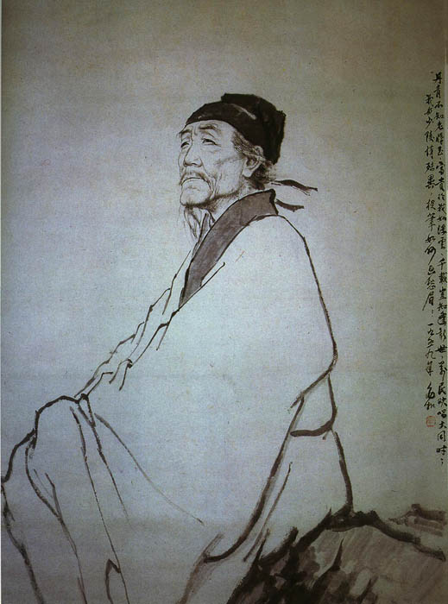
闻一多先生这样评价杜甫：“杜甫是中国有史以来第一个大诗人，四千年文化中最庄严、最瑰丽、最承久的一道光彩。
诗人郭沫若题联:
民间疾苦,笔底波澜;
世上疮痍,诗中圣哲.

Slide 15
谢谢您的观看
北京市朝阳区教育研究中心 制作

